Slide 1
Муниципальное бюджетное учреждение дополнительного профессионального образования городского округа Королёв Московской области «Учебно-методический образовательный центр» Итоговый практико-ориентированный проект Тема: Реализация индивидуального подхода к обучению детей с ОВЗ
Выполнила слушатель курса
Организация и содержание
Инклюзивного образования
В дошкольной образовательной организации
Жерихова О.В.
МАДОУ №39

Slide 2
Индивидуальный подход
- это организация учебного процесса с учётом индивидуальных особенностей детей, которая позволяет создать оптимальные условия для реализации потенциальных возможностей каждого ребенка.

Slide 3
Проблема проекта
Организация коррекционной работы с детьми с ТНР и создании специальных условий для детей с ТНР.

Slide 4
Актуальность: Возможности, упущенные в младшем возрасте, представляют значимую проблему в старшем возрасте, поскольку развитие психических процессов замедляется, компенсаторные и адаптационные возможности организма ослабевают.
Цель: разработка алгоритма индивидуального сопровождения воспитанников с ТНР в условиях групп общеразвивающего вида.
Задачи: - организовать индивидуальную работу во время режимных моментов, самообслуживания, хозяйственно-бытового труда и труда на природе, на прогулке, в играх и развлечениях;
- повысить психолого-педагогическую компетенцию родителей по вопросам помощи ребенку с ТНР.

Slide 5
При осуществлении индивидуального подхода учитываются:
- первичное нарушение, которое влияет на физическое и психическое развитие ребенка,
- состояние речи, интеллекта, эмоционально – волевой сферы,
- возрастные и индивидуальные особенности детей,
- создание условий для проявления и развития их желаний, интересов, склонностей, возможностей,
- особенности психических процессов (восприятия, внимания, памяти, мышления, речи),
- тип темперамента.

Slide 6
Для реализации индивидуального подхода к обучению детей с ОВЗ необходимо создавать с специальные условия воспитания и обучения:
1. Создание нормативно-правового и программно-методического обеспечения.
2. Создание предметно-развивающей среды.
3. Кадровое обеспечение.
4. Создание психолого-педагогического сопровождения.
5. Взаимодействие образовательной организации и семьи.

Slide 7
В своей работе с детьми с ТНР я использую индивидуальную работу во время режимных моментов, самообслуживания, хозяйственно-бытового труда и труда на природе, на прогулке, в играх и развлечениях.

Slide 8
Индивидуальная работа
- Артикуляционная гимнастика (с элементами дыхательной и голосовой)
- Пальчиковая гимнастика
- Вечерние индивидуальные занятия, закрепляющие звукопроизношение
- Психогимнастика
- Упражнения на релаксацию
- Совместная двигательная деятельность (на улице, в группе)
- Чтение или рассказывание
- Дидактические упражнения, развивающие игры
- Творческие игры
- Наблюдения (в группе, на воздухе)
- Художественно-продуктивная деятельность
- Постройки из природного материала
- Игры с песком (просеивание, куличики, формочки)
- Различные виды застежек, шнуровок
- Пазлы
- Игры с пластилином, соленым тестом

Slide 9
В работе с детьми с ТНР я использую
- Пальчиковая гимнастика с массажным мячом
- Пальчиковая гимнастика с использованием карандашей
- Пальчиковая гимнастика с использованием прищепок
«Источник знаний находится на кончиках пальцев»
В. А. Сухомлинский

Slide 10
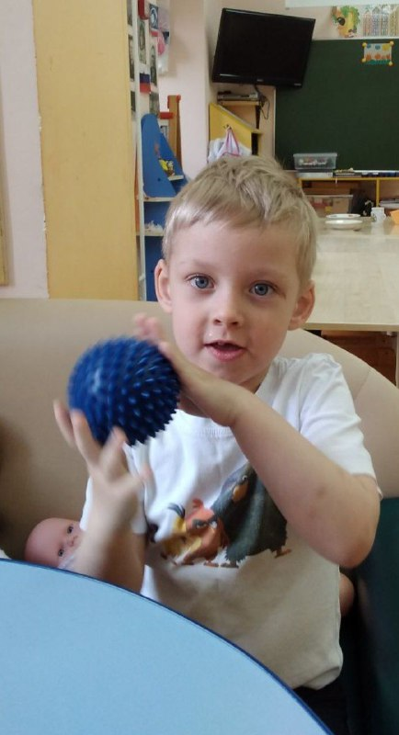
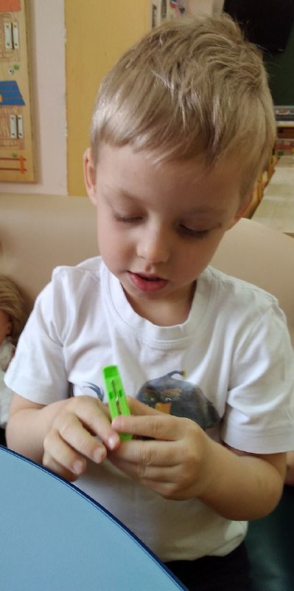
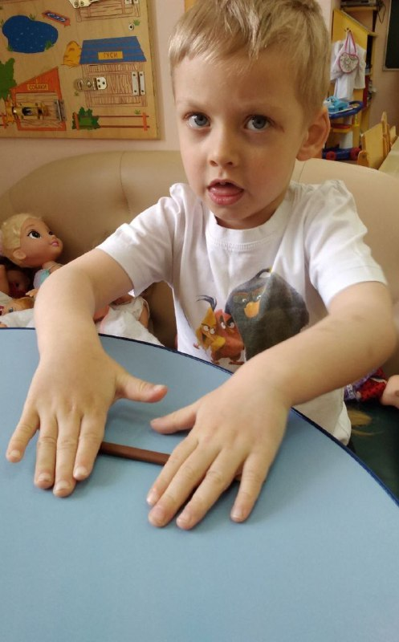
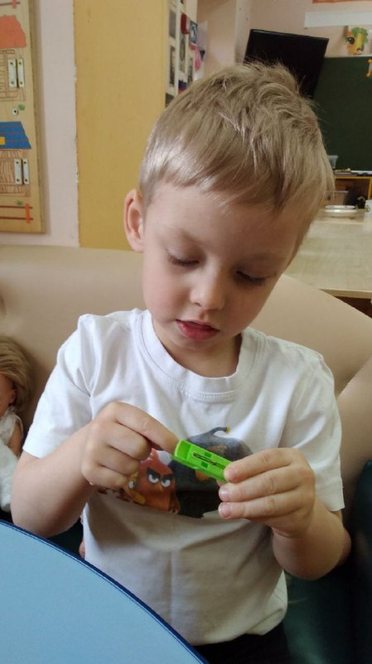
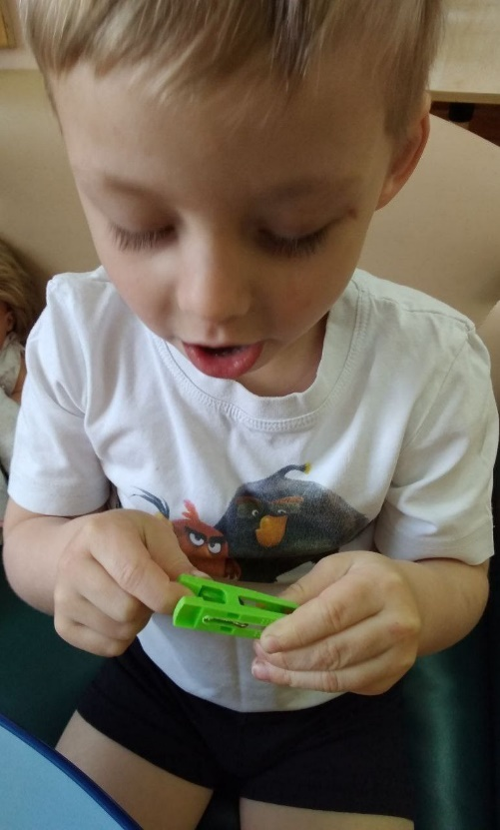

Slide 11
Золотые правила при работе с детьми с ОВЗ
создание для ребенка атмосферы доброжелательности и психологической безопасности;
педагогический оптимизм

Slide 12
1. Афонькина Ю.А., Кузьмичева Т.В. Организация психолого-педагогического сопровождения инклюзивного образования в дошкольной образовательной организации // Оказание специальной помощи лицам с особыми образовательными потребностями. Проблемы и пути решения. Материалы Международной виртуальной научно-практической конференции. - 2016. - С. 16-25.
2. Бабкина Н.В. Особые образовательные потребности детей с задержкой психического развития в период начального школьного обучения // Педагогика и психология образования. - 2017. - №3. - С. 34-46.
3. Борисова Е.А. Индивидуальные логопедические занятия с дошкольниками, имеющими общее недоразвитие речи. М.: Тц сфера, 2008.
4. Кошелева Н.А. Проблема обеспечения индивидуализации образования детей с ограниченными возможностями здоровья на этапе дошкольного образования, 2018, Санкт-Петербургский образовательный вестник
5. Кузьмичева Т.В. Анализ готовности педагогов к реализации ФГОС НОО обучающихся с ЗПР. - 2017. - № 5. - С.62-70.
6. Молоканова, Н. В. Реализация принципов индивидуализации в процессе инклюзивного образования в дошкольном учреждении общеразвивающей направленности / Н. В. Молоканова, Н. А. Билялова, И. Н. Конькова, В. В. Гоношилова. Молодой ученый. — 2016. — № 12.6 (116.6). — С. 94-99. — URL: https://moluch.ru/archive/116/32522/ (дата обращения: 10.05.2022).
7. Оглоблина И. Ю. Логопедический массаж: игры и упражнения. – М., 2016г.
8. Ремезова Л.А., Ковалева Т.А. Индивидуализация образовательного процесса в инклюзивной практике дошкольной образовательной организации // Вестник ЧГПУ. - 2017. -№6.
9. Самсоненко JI.C., Шавшаева Л.Ю. Реализация принципа индивидуализации как основное требование ФГОС дошкольного образования в процессе повышения квалификации педагогов // Наука, образование, общество. - 2015,- № 3 (5).- С. 65-71
10. Фадеева Ю. А., Пичугина Г. А., Жилина И. И. Игры с прищепками: творим и говорим. — М.: ТЦ Сфера, 2011. — 64 с.

Slide 13
СПАСИБО ЗА ВНИМАНИЕ!

